Slide 1
Univerzitet u Beogradu
Fakultet veterinarske medicine
Katedra za fiziologiju i biohemiju
Vežba XI
Ispitivanje uticaja kalcijuma na koagulaciju krvi
Određivanje vremena koagulacije
Određivanje vremena krvarenja
Ispitivanje kapaciteta pufera krvi

Slide 2
Ključna pitanja i zadaci
Zadatak
Izvesti probu dokazivanja uticaja Ca++ na koagulaciju.
Ispitati puferski kapacitet krvne plazme i puferske smeše.
Obavezan rezultat u svesci!
Faze hemostaze?
Hemostaza vs. koagulacija?
Faze koagulacije?
Fibrinoliza?
Uticaj Ca++ na koagulaciju krvi?
Puferi krvi?
pH krvi?

Slide 3
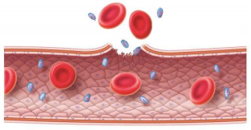
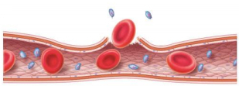
Hemostaza – proces zaustavljanja krvarenja.
Homeostaza
PRIMARNA HEMOSTAZA
Oštećeni krvni sud
(1) vazokonstrikcija
(2) stvaranje trombocitnog čepa
SEKUNDARNA HEMOSTAZA
koagulacija ili zgrušavanje krvi

Slide 4
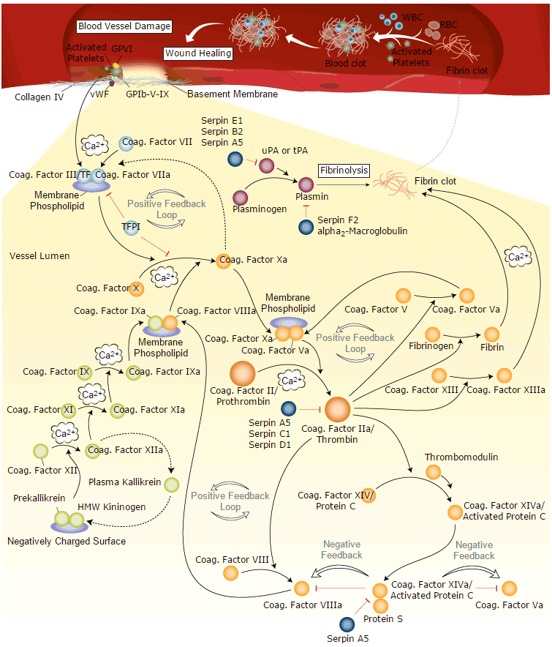
Zašto je toliki broj faktora uključen u proces hemostaze?

Slide 5
1. Vazokonstrikcija
Oštećenje zida krvnog suda
VAZOKONSTRIKCIJA

Slide 6
2. Stvaranje trombocitnog čepa (primarnog koaguluma)
Oštećenje endotela dovodi do izlaganja kogalenih vlakana subendotela – strana materija za trombocite.
Oštećenje
Endotel
Kolagen

Slide 7
2. Stvaranje trombocitnog čepa (primarnog koaguluma)
Trombociti se lepe za nastalo oštećenje endotela (adhezija).
Trombocit
Endotel
Kolagen
Von Willebrand-ov faktor

Slide 8
2. Stvaranje trombocitnog čepa (primarnog koaguluma)
Zalepljeni trombociti privlače druge trombocite.
Trombocit
Aktivirani trombocit
Ca++
ADP
TxA2
Endotel
Kolagen
Von Willebrand-ov faktor

Slide 9
2. Stvaranje trombocitnog čepa (primarnog koaguluma)
Trombociti se međusobno povezuju (agregacija trombocita).
Aktivirani trombocit
Aktivirani trombocit
Fibrinogen
Endotel
Kolagen
Von Willebrand-ov faktor
Notes:
Za agregaciju trombocita su neophodni fibrinogen i joni kalcijuma.

Slide 10
2. Stvaranje trombocitnog čepa (primarnog koaguluma)
Trombociti prelaze u homogenu masu (viskozna metamorfoza).
Ovim je primarna hemostaza završena.
Homogena masa
nastala od trombocita
Endotel
Kolagen

Slide 11
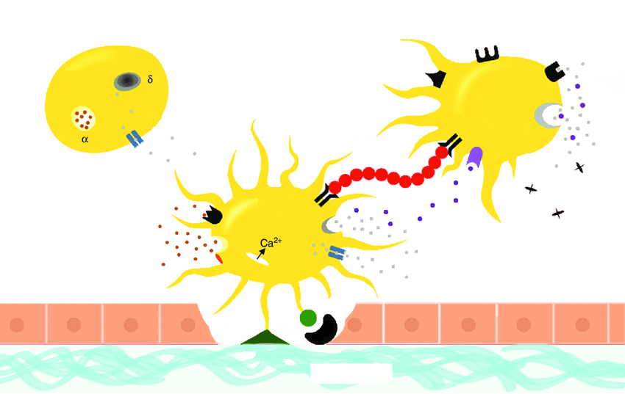
Zbirni prikaz uloga trombocita u hemostazi
Oštećeni endotel
Aktivacija trombocita
Viskozna metamorfoza
Adhezija
Agregacija
Agregacija
Adhezija
Kolagen
Aktivacija

Slide 12
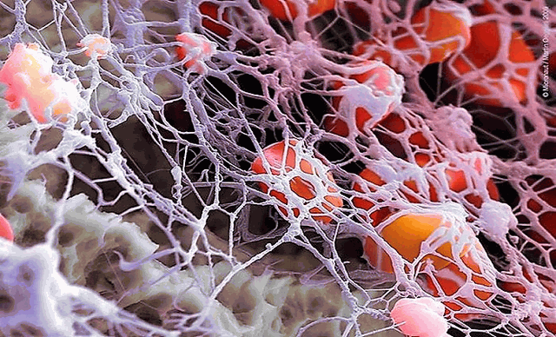
3. Koagulacija
Serija enzimskih (kaskadnih) reakcija čiji je krajnji cilj formiranje fibrinske mreže koja će obložiti, prožeti i učvrstiti trombocitni čep – nastaje pravi koagulum.
1. Faktori iz krvne plazme (proenzimi koji se stvaraju u jetri)
2. Fosfolipidi iz trombocita
3. Joni Ca++
Faktor koagulacije | Sinonimi
I | Fibrinogen
II | Protrombin
III | Tkivni tromboplastin
IV | Jon kalcijuma (Ca++)
V | Proakcelerin (labilni faktor)
VI | Neoznačen
VII | Prokonvertin (stabilni faktor)
VIII | Antihemofilni globulin (AHG)
IX | Plazmin, tromboplastinski faktor
X | Stuart-Prower-ov faktor
XI | Prethodnik plazminskog tromboplastina
XII | Hageman-ov ili kontaktni faktor
XIII | Faktor stabilizacije fibrina

Slide 13
3. Koagulacija
Sastoji se iz četiri faze:
A - Stvaranje aktivatora protrombina (5-8 minuta)
B - Pretvaranje protrombina u trombin (10-15 sekundi)
C - Pretvaranje fibrinogena u fibrin
D - Retrakcija koaguluma

Slide 14
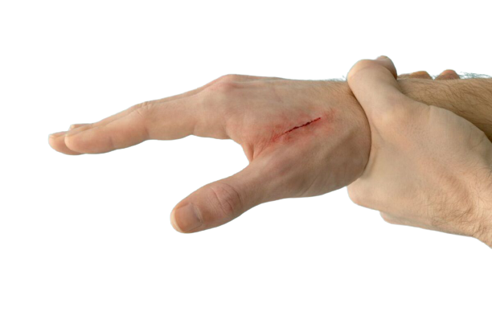
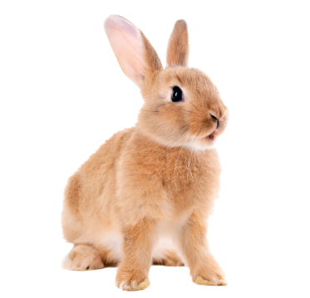
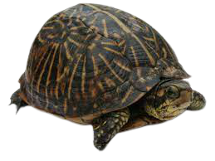
3. Koagulacija
A – Stvaranje aktivatora protrombina
Spoljašnji mehanizam
Unutrašnji mehanizam
- Eksplozivan (brži)
- Sporiji
- Isključivo oštećeno tkivo
- Kolagen i druge strane površine (zid epruvete)
Va
Xa
Ca++
FL
Aktivator protrombina
Xa faktor
Va faktor
Joni Ca++
Fosfolipidi iz trombocita i tkiva

Slide 15
Spoljašnji mehanizam
Unutrašnji mehanizam
Potreban faktor iz oštećenog tkiva
Učestvuju samo sastojci krvne plazme
Tkivni faktor ili tkivni tromboplastin (III)
Kolagen ili druge strane materije
VII
VIIa
XIIa
XII
XIa
XI
III
IXa
IX
Ca++
FL iz Tr
VIIIa
VIII
Ca++
FL iz Tr
X
Xa
+
PROTROMBIN
TROMBIN

Slide 16
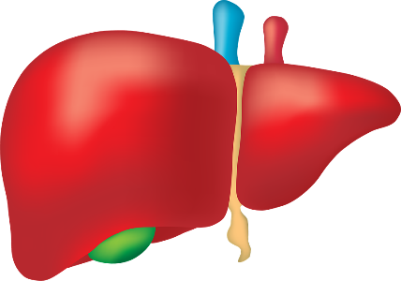
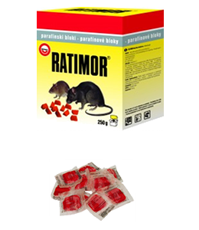
3. Koagulacija
B – Pretvaranje protrombina u trombin
Aktivator protrombina
Va
Xa
Ca++
FL
PROTROMBIN
TROMBIN
Vitamin K
Deficit vitamina K
Trovanje antikoagulantnim rodenticidima
(psi i mačke)

Slide 17
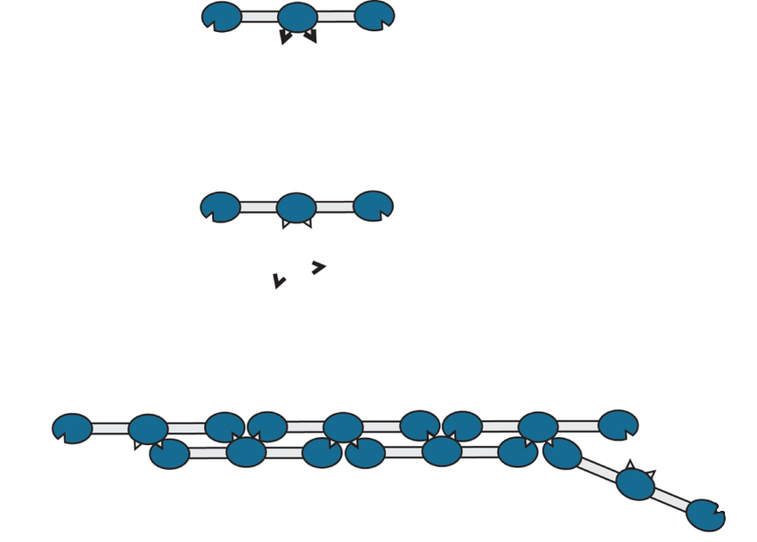
3. Koagulacija
C – Pretvaranje fibrinogena u fibrin
FIBRINOGEN
Ne treba Ca++
TROMBIN
FIBRIN MONOMER
Fibrinopeptidi
XIIIa
Ca++
Polimerizacija monomera fibrina
Modifikovano prema Chernysh i sar. (2012)

Slide 18
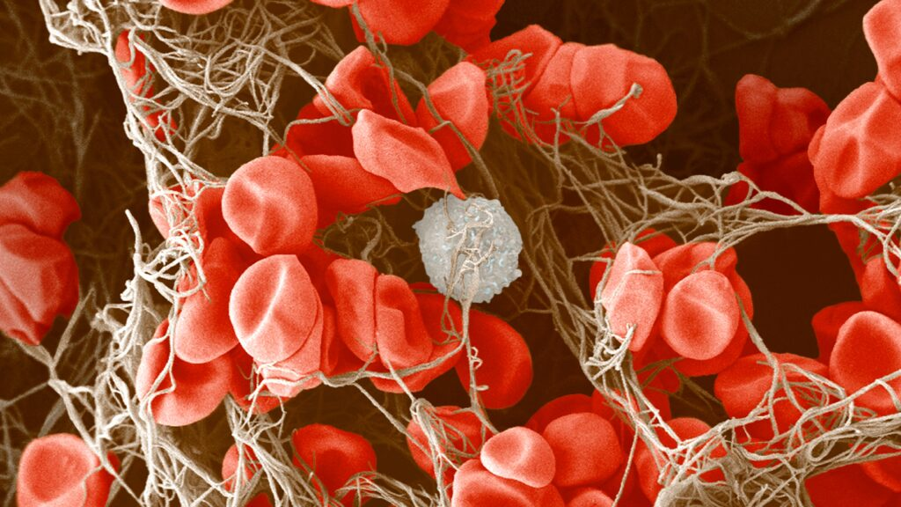
3. Koagulacija
D – Retrakcija koaguluma
Dešava se nakon 1 sat i rezultira istiskivanjem krvnog seruma.
Neophodni trombociti (sadržne trombastenin) i joni Ca++.

Slide 19
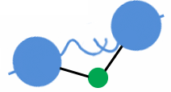
4. Fibrinoliza
Dešava se u narednih 7 – 14 dana uz potpunu regeneraciju zida krvnog suda ili stvaranje ožiljka.
AKTIVATOR PLAZMINOGENA
D-dimer
PLAZMINOGEN
PLAZMIN
FIBRIN
PROIZVODI RAZGRADNJE

Slide 20
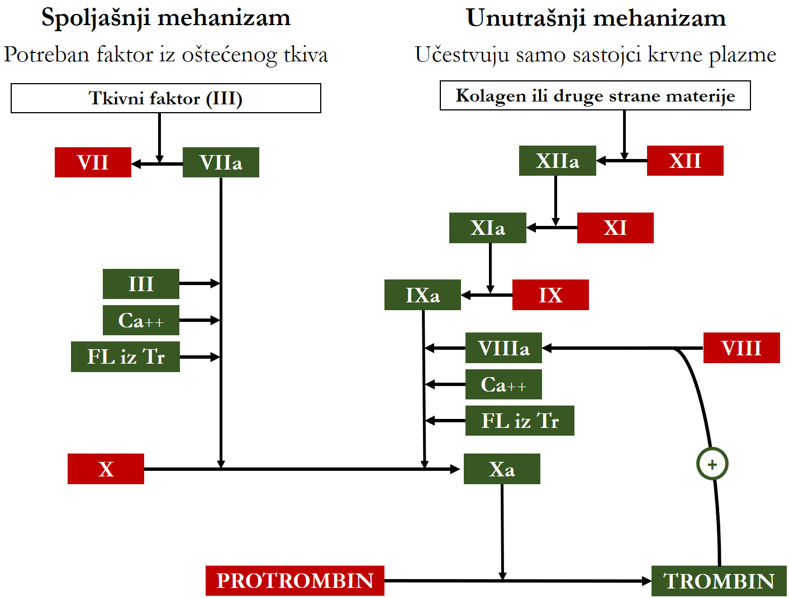
Kalcijum
Jonski kalcijum!
Antikoagulaciona sredstva vezuju Ca++ kao nedisosovane soli (citrati) ili nerastvorljive soli (oksalati).

Slide 21
Dokazivanje uticaja kalcijuma na koagulaciju
1-2 kapi
CaCl2
37 °C
10 – 20 min
37 °C
10 – 20 min
2 mL
citratne krvi
Koagulacija
2 mL
citratne krvi
Koagulacija
+
-

Slide 22
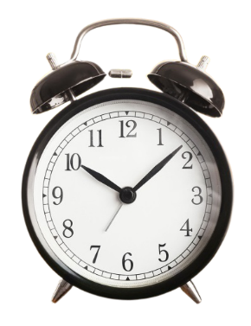
Određivanje vremena koagulacije
Metoda na predmetnom staklu
Metoda po Lee-White-u
Kap krvi na predmetno staklo.
2 mL krvi u epruvetu.
Vodeno kupatilo (37 °C)
Vrsta | Vreme (minuti)
Konja | 7-8
Pas | 2-4
Čovek | 4-5
Vrsta | Vreme (minuti)
Konja | 6-12
Pas | 3-5
Čovek | 5-10

Slide 23
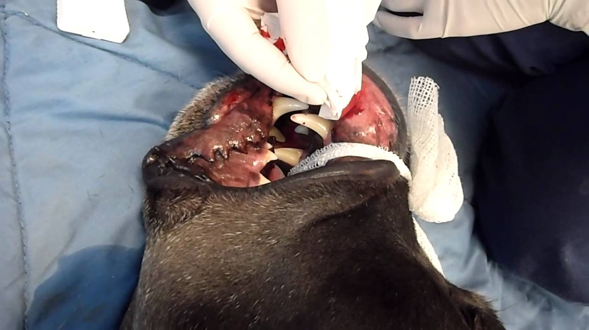
Određivanje vremena krvarenja
Vreme potrebno da se krvarenje zaustavi iz večtački izazvane povrede.
Vreme krvarenja vs. vreme koagulacije?

Slide 24
Puferi krvi
0
Puferi su smeše slabih kiselina ili baza i njihovih soli.
1
2
Izohidrija
3
4
5
6
7,10
7,40
7,80
7
8
9
10
11
12
13
14

Slide 25
Puferi krvi
Titraciona kriva
pH
Puferski kapacitet
Puferska širina?
7,1
pK=
6,1
Puferska širina
Puferski kapacitet?
5,1
[OH-]

Slide 26
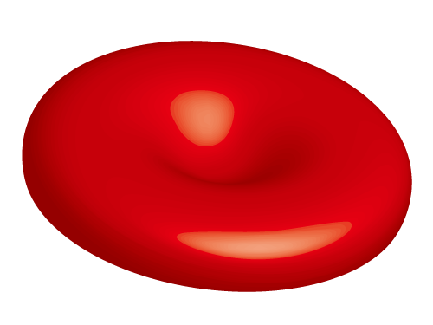
Puferi krvi
Krvna plazma
Neorganski
Organski
Eritrociti
Bikarbonatni
Proteini
Fosfatni
Neorganski
Organski
5 %
15 %
Bikarbonatni
Hemoglobin
Fosfatni
80 %
K+
Na+

Slide 27
Bikarbonatni pufer
H2CO3
NaHCO3
+ HCl
H2CO3 + NaCl
H2CO3
NaHCO3
+ NaOH
NaHCO3 + H2O

Slide 28
Bikarbonatni pufer
H+
Cl-
HCO3-
H+
HCO3-
H+
Na+
Disocijacija
HCO3-
Na+
HCO3-
H+
Bikarbonatni puferski sistem
Na+
OH-
1:20
Notes:
Sa aspekta acido – bazne ravnoteže, nije bitna apsolutna koncentracija konstitutivnih elemenata bikarbonatnog puferskog sistema, već je jedino važan njihov međusoban odnos.
Bikarbonatni puferski sistem je u direktnoj interakciji sa hemoglobinskim puferskim sistemom, respiratornim sistemom i bubrezima, jer koncentracija ugljene kiseline podleže respiratornoj a koncentracija bikarbonata renalnoj regulaciji.

Slide 29
Fosfatni pufer
NaH2PO4
Na2HPO4
+ HCl
NaH2PO4 + NaCl
NaH2PO4
Na2HPO4
+ NaOH
Na2HPO4 + H2O

Slide 30
Proteini krvne plazme kao puferi
H2O
OH-
Na+
H+
H+
COO-
NH2
NH3+
H+
Notes:
Na ovaj način proteini u ICT (uključujući i Hb) i ECT neutrališu višak H+ ili OH-.

Slide 31
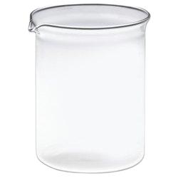
Ispitivanje puferskog kapaciteta krvne plazme i puferske smeše
Titracija sa HCl do pojave crvene boje.
5 mL krvne plazme
5-6 kapi metil-oranž
5 mL smeše neorganskih pufera
1-2 kapi metil-oranž

Slide 32
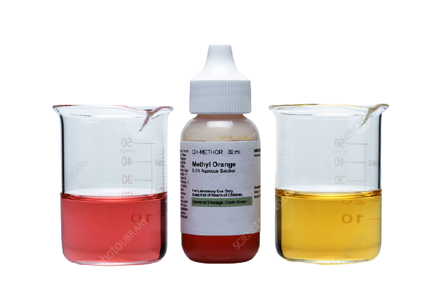
Zaključak
Za titraciju krvne plazme utroši se značajno veća količina HCl u odnosu na smešu neorganskih pufera zbog puferske uloge proteina krvne plazme.

Slide 33
Ključna pitanja i zadaci
Zadatak
Izvesti probu dokazivanja uticaja Ca++ na koagulaciju.
Ispitati puferski kapacitet krvne plazme i puferske smeše.
Obavezan rezultat u svesci!
Faze hemostaze?
Hemostaza vs. koagulacija?
Faze koagulacije?
Fibrinoliza?
Uticaj Ca++ na koagulaciju krvi?
Puferi krvi?
pH krvi?

Slide 34
Hvala na pažnji!

